Slide 1
La sicurezza nei
Laboratori Nazionali di Legnaro
Programma INFN per Docenti
RSPP- presentazione PID 12/11/2018

Slide 2
Denunce di infortunio registrate 2017
6

Slide 3
Denunce di infortunio registrate 2017
63

Slide 4
Denunce di infortunio registrate 2017
635

Slide 5
Denunce di infortunio registrate 2017
6.354

Slide 6
Denunce di infortunio registrate 2017
63.543

Slide 7
Denunce di infortunio registrate 2017
635.433

Slide 8
Denunce di infortunio registrate 2017
635.433
Padova (209686), Verona 257.353; Vicenza (112.408), Rovigo (51715) = 631.162 abitanti

Slide 9
Infortuni accertati con esisto mortale
1.029

Slide 10
Denunce di malattie professionali
Le denunce di malattia professionale protocollate dall’Inail nel 2017 sono state 58.129

Slide 11

Casa dolce casa?

Slide 12
Denunce di infortuni domestici
4.000.000
Mortali
8.000
Legnaro 8.797 abitanti

Slide 13
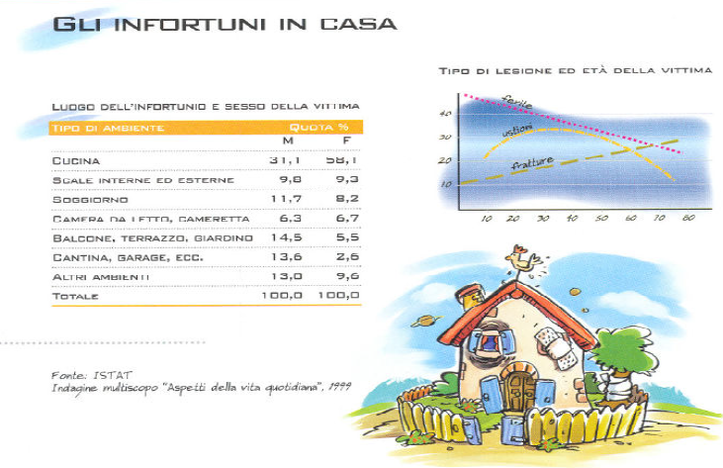
Denunce di infortuni domestici

Slide 14
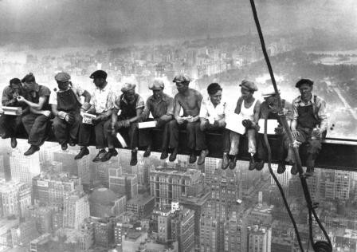
La normativa sulla sicurezza
Lunch atop a Skyscraper - New York 1932

Slide 15
La normativa sulla sicurezza

Slide 16
Chi siete voi per noi
o meglio cosa ci dice il D.Lgs 81/2008 noto come
TESTO UNICO SULLA SALUTE E SICUREZZA SUL LAVORO
"lavoratore": persona che, indipendentemente dalla tipologia contrattuale, svolge un’attività lavorativa nell’ambito dell’organizzazione di un datore di lavoro pubblico o privato, con o senza retribuzione, anche al solo fine di apprendere un mestiere (art 2 comma 1 lettera a) D.Lgs 81/2008)
il soggetto beneficiario delle iniziative di tirocini formativi; … l’allievo degli istituti di istruzione ed universitari e il partecipante ai corsi di formazione professionale nei quali si faccia uso di laboratori, attrezzature di lavoro in genere, agenti chimici, fisici e biologici, ivi comprese le apparecchiature fornite di videoterminali limitatamente ai periodi in cui l’allievo sia effettivamente applicato alla strumentazioni o ai laboratori in questione.

Slide 17
Obblighi del lavoratore (art 20 D.Lgs 81/2008)
osservare le disposizioni e le istruzioni impartite dal datore di lavoro, dai dirigenti e dai preposti, ai fini della protezione collettiva ed individuale
utilizzare correttamente le attrezzature di lavoro, le sostanze e i preparati pericolosi, i mezzi di trasporto e, nonché i dispositivi di sicurezza
utilizzare in modo appropriato i dispositivi di protezione messi a loro disposizione
segnalare immediatamente al datore di lavoro qualsiasi eventuale condizione di pericolo, adoperandosi per eliminare o ridurre le situazioni di pericolo grave e incombente
non compiere di propria iniziativa operazioni o manovre che non sono di loro competenza ovvero che possono compromettere la sicurezza propria o di altri lavoratori
non rimuovere o modificare senza autorizzazione i dispositivi di sicurezza o di segnalazione o di controllo

Slide 18
La segnaletica di sicurezza nel d.Lgs 81/08 artt. 161 e 162
Il decreto legislativo 81/08 dà disposizioni riguardanti la segnaletica di sicurezza che deve essere presente in tutte le aziende e unità produttive. Tali disposizioni fanno sempre parte dell’informazione dei lavoratori, infatti la segnaletica serve a indicare loro dove si trovano i rischi e dove si trovano le attrezzature o le vie di fuga nel caso in cui si verifichi un pericolo.
La segnaletica di sicurezza e di salute sul luogo di lavoro, è una segnaletica che, riferita ad un oggetto, ad una attività o ad una situazione determinata, fornisce una indicazione o una prescrizione concernente la sicurezza o la salute sul luogo di lavoro, e che utilizza, a seconda dei casi, un cartello, un colore, un segnale luminoso o acustico, una comunicazione verbale o un segnale gestuale;

Slide 19




















A) segnale di divieto:
un segnale che vieta un comportamento che potrebbe far correre o causare un pericolo
B) segnale di avvertimento:
un segnale che avverte di un rischio o pericolo
C) segnale di prescrizione:
un segnale che prescrive un determinato comportamento
D) segnale di salvataggio o di soccorso:
un segnale che fornisce indicazioni relative alle uscite di sicurezza o ai mezzi di soccorso o di salvataggio
E) segnale di informazione:
un segnale che fornisce indicazioni diverse da quelle specificate alle lettere A) e D)

Slide 20
Percezione del rischio
Capacità/caratteristica/proprietà di ogni essere vivente, che si evidenzia negli atteggiamenti che assume e ancor più nei comportamenti che mette in atto quando si confronta con un rischio

Slide 21
Percezione del rischio
esperienze personali delle conseguenze del rischio
possibilità di partecipare alla regolazione del rischio
valutazione soggettiva costi/benefici
accettazione collettiva del rischio che si modifica nel tempo, nei luoghi e nelle culture
aspettative riferite agli effetti del rischio
concentrazione del danno nel tempo
immediatezza del danno

Slide 22

Percezione del rischio

Slide 23

Leggete sempre le istruzioni

Slide 24
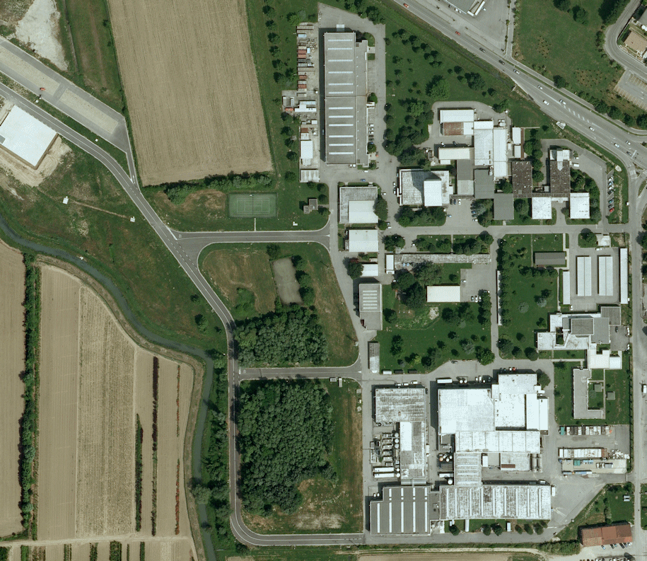
Il luogo di ritrovo sicuro

Slide 25
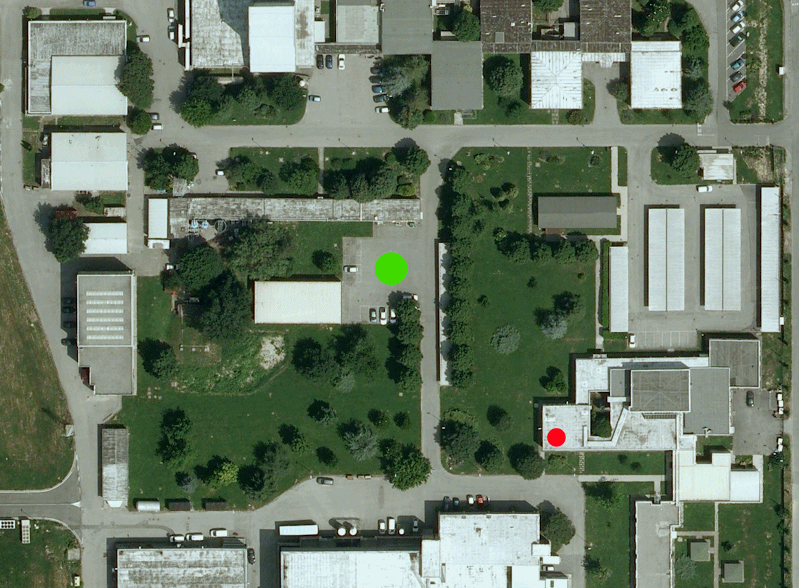
Il luogo di ritrovo sicuro
Ingresso LNL
Punto di ritrovo
Voi siete qui

Slide 26
Ma ora meglio di tante parole guardiamoci un paio di video

Slide 27

Quando la realtà supera l’immaginazione

Slide 28

Quando la realtà supera l’immaginazione

Slide 29
Vi ringrazio dell’attenzione e vi auguro buona permanenza ai Laboratori Nazionali di Legnaro
Io ho finito
Sergio Sartor

